Slide 1
Team 편돌이
애니메이션이 포함된 프리젠테이션입니다!
서버
김형준 게임공학과 2013182046
지도교수 서명
클라
홍승필 게임공학과 2013180056
클라
허지훈 게임공학과 2013180055
기획 /
그래픽
신창섭 엔터테인먼트 컴퓨팅학과 2013184042
Notes:
안녕 친구들.
우리는 졸작팀 편돌이에요.
게임 타이틀은 노루막이에요.

Slide 2
Project 편돌이
프로젝트 개요
제목 : 노루막이
장르 : 온라인 액션 MMORPG
특징 : 키보드 조작으로 경험하는 연속타격 액션 RPG
시점 : 3인칭 쿼터뷰

Slide 3

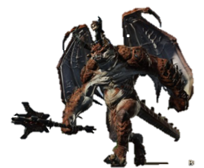



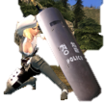

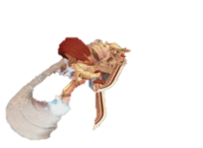

키보드 조작 기반 액션 MMORPG
쉴 틈 없는 공격을 통한 액션의 경험
발열, 궁극기을 통해 공격의 즐거움 구현
게임 소개
보스의 높은 방어력으로 일정 발열
이하의 공격은 효과를 발휘하지 못함
2
2
무덤 훼손
마을의 무덤을 훼손시키고 있는 마물을 잡아라(0 / 1)
5
아군이 위험에 처하자 빠르게 달려와
적의 공격을 방어하고 발열을 획득
Fever
Fever
궁극기!
일반
시스템
신창섭 : 너때문에 파티를
망쳤으니 책임져
2
1
1
1
1
1
1
5
다른 유저가 시선을 끄는 동안 쌓인 발열을 모두 소모하여 강력한 공격 실행
Skill
1
Skill
2
Skill
3
Skill
4
ultra
item
1
item
1
2
1
12
item
1
item
1
item
1
김형준 : 네, 알겠습니다.
D
F
Q
W
E
1
2
3
4
5

Slide 4
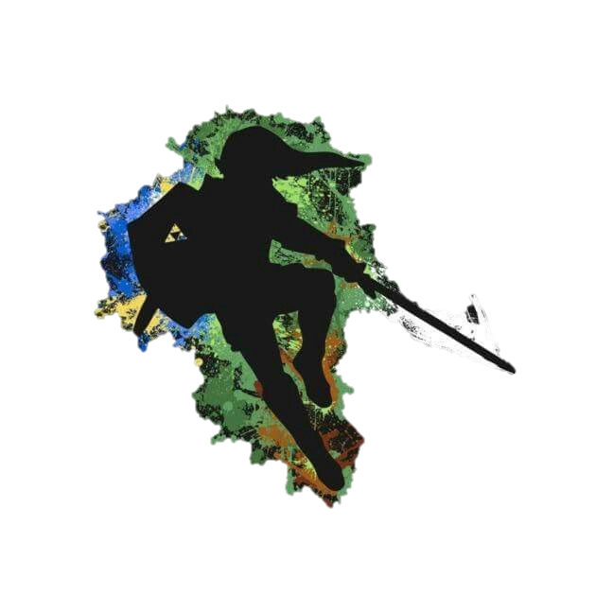

월드설정
월드 설정
캐릭터 설정
500m x 500m
마을과 던전 제작
1.5m의 키 설정
2m/s의 이동속도

Slide 5
게임 목표
노루막이
더는 갈 데 없는 산의 막다른 꼭대기.
네이버 국어사전
신비한 종족 노루막이가 되어
위기에 빠진 행성 ’미리내’를 구할 위대한 용사가 되자

Slide 6


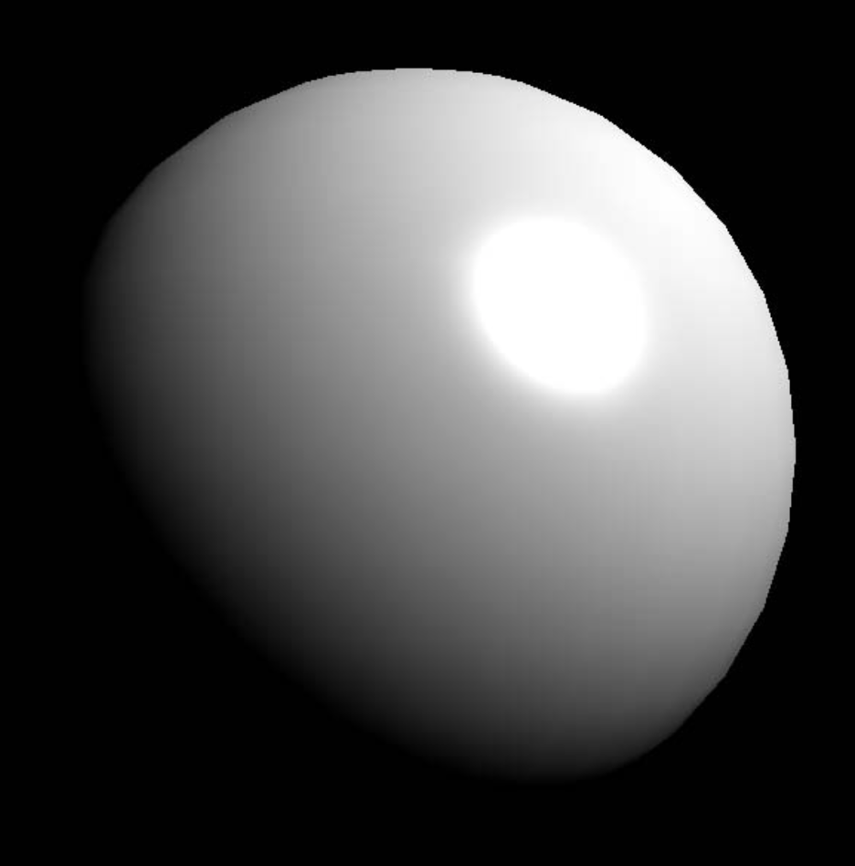
중점 연구분야
5000
발열 시스템
MMO규모 동접
NPR 렌더링
쉐이더

Slide 7
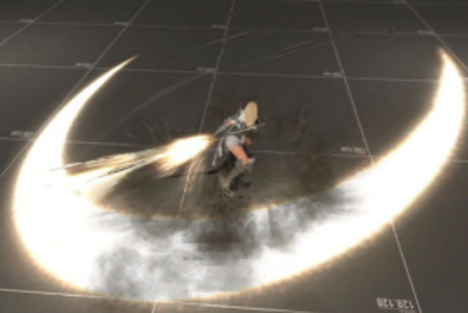
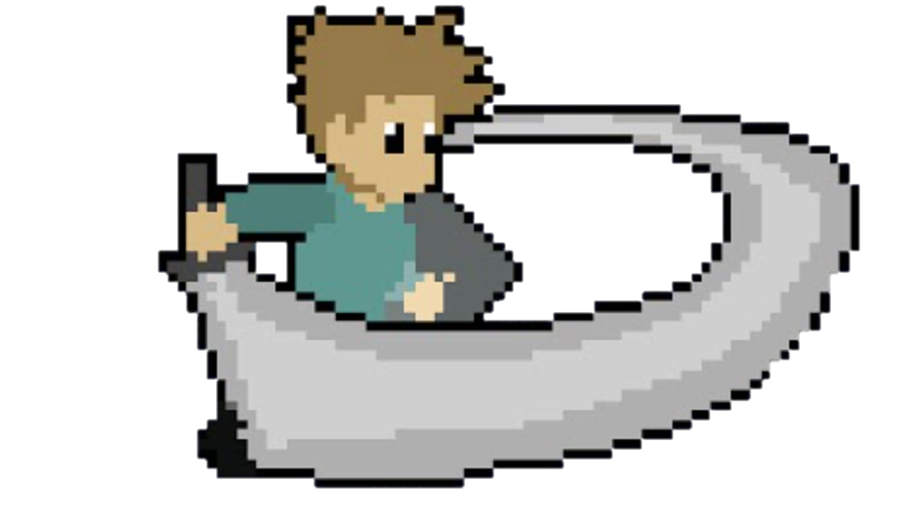
발열 시스템
연속해서 스킬공격을 하면 자원(발열)을 획득
- 획득한 발열 단계에 따라서 스킬이 강화
- 끊임없이 공격을 하는 즐거움 부여
획득한 발열을 ‘궁극기’를 통해 방출!
0
1

Slide 8

2
대규모 동접
5000
Boost Asio 라이브러리를 활용한 서버 구축
최신 개발 트렌드에 맞춰 어떤 OS에서도 구동하는 서버 제작

Slide 9
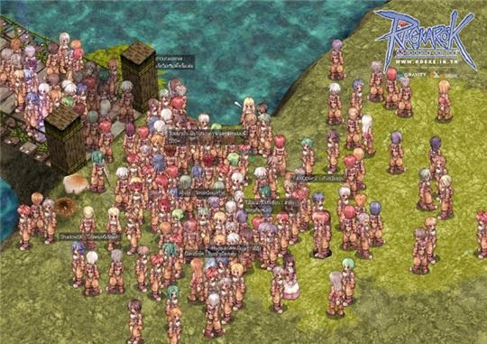
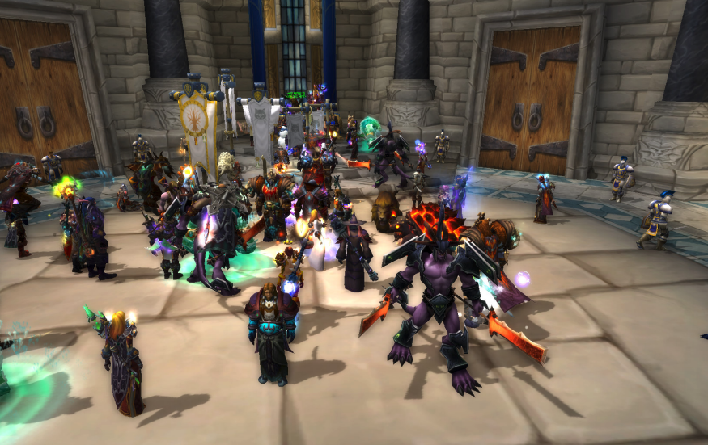
2
대규모 동접
5000
5,000명 이상이 동시에 접속할 수 있는 대규모 서버
패킷 최적화를 하여 플레이어 핫스팟(hot-spot)에도 끊김 없는 서버

Slide 10
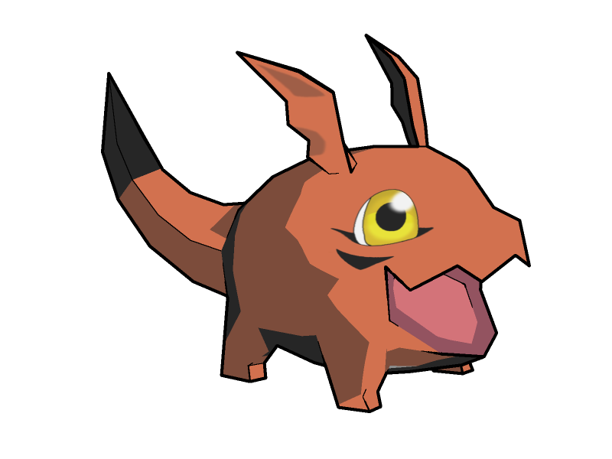
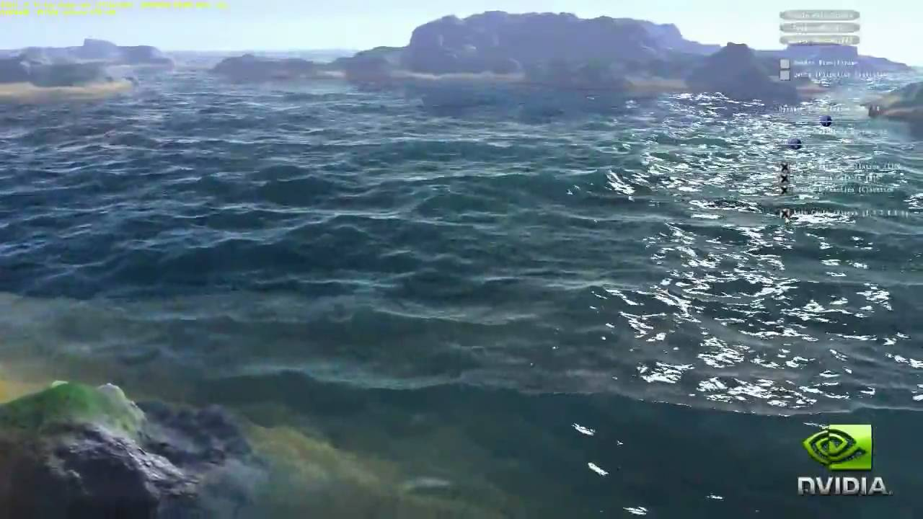
3
NPR 렌더링
Non-Photorealistic(비실사렌더링)을 기반으로 한 동화적인 그래픽
HLSL(High Level Shader Language)를 사용해 자연스러운 물

Slide 11
쉐이더
포워드 라이팅
프로스트프로세싱
반구형 엠비언트 라이트
디렉셔널 라이트
포인트 라이트
스포트라이트
HDR 렌더링
거리 심도
디퍼드 셰이딩
화면공간효과
Gbuffer 생성 / 언패킹
디렉셔널 / 포인트 라이트
캡슐 라이트
스포트라이트
화면 공간 엠비언트 오클루션
렌즈 플레어
화면 공간 반사
화면 공간 태양광
셰도우 매핑
환경효과
스포트라이트 PCF 셰도우
포인트 라이트 PCF 셰도우
가변 반그림자 PCF
셰도우 맵 시각화
다이나믹 데칼
거리 / 깊이 기반 안개
강우 효과

Slide 12
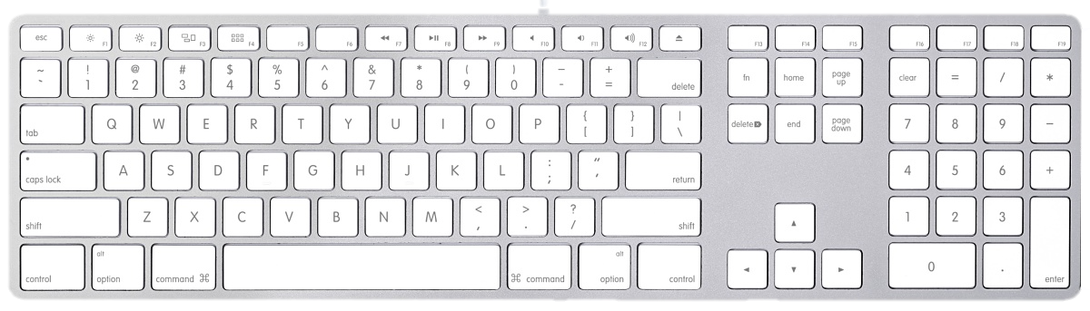
기본 조작(예상도)
아이템 사용부
궁극기 조작부
이동 조작부
스킬 조작부
회피 / 기본공격
조작부

Slide 13



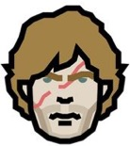

2016년 11월
2017년 8월
마을에서 출발해서 특정 던전의 보스를
잡는 것까지의 제작 과정
기획 기간 동안 재미의 검증, 기술적 난이도 확인

Slide 14
타 게임과의 비교
마영전
3D 자유시점 게임 진행방식
키보드 조작 기반 논타겟 게임 진행
제자리 칼춤을 벗어난 동적인 전투
보스와의 정교한 패턴 전투
트리 오브
세이비어
3D 고정 쿼터뷰 게임 진행방식
키보드 조작 기반 논타겟 게임 진행
다수의 적을 휩쓰는 전투방식
2D 그래픽에 3D 월드를 구현
노루막이
- 고정 쿼터뷰 카메라 진행방식
- 논타겟 키보드 조작방식
- 발열 시스템과 궁극기 시스템
활용해 유저가 만들어가는 전투
- 상위 난이도로 진행될수록 발열을
활용한 능숙한 컨트롤 요구로 하드유저 만족
- NPR 기법을 사용하여 누구나 쉽게
접근할 수 있는 액션 RPG
- 다대일의 전투에 궁극기로 시원한 플레이
- 보스의 정교한 패턴을 파티와 협동하여 극복
- 각 역할플레이시 발열시스템 활용에 보너스 부여

Slide 15
1
개발목표
및 내용
기획 / 그래픽
신창섭
차별화 가능한 액션 전투 시스템 기획
발열 시스템을 메인으로 한 액션성을
살려줄 수 있는 전투시스템 도입

Slide 16
2
개발목표
및 내용
기획 / 그래픽
신창섭
게임의 컨셉과 어울리는 모델 및 애니메이션 제작
빠르게 반응하는 애니메이션과
이를 살려 줄 수 있는 로우폴리 데이터 제작

Slide 17
1
개발목표
및 내용
클라이언트
홍승필
DirectX 11을 이용한 프레임워크 자체 제작
DriectX 11에서 제공하는 파이프 라인을 익혀
게임에 적합한 3D환경의 프레임워크 제작

Slide 18
2
개발목표
및 내용
클라이언트
홍승필
MFC를 이용한 툴 제작
오브젝트와 네비매쉬, 트리거박스를
빠르고 원활하게 제작할 수 있는 툴 제작

Slide 19
1
개발목표
및 내용
클라이언트
허지훈
게임 오브젝트의 스키닝 애니메이션
Mesh와 bone으로 이루어진 FBX 파일을 활용하여
움직일 때의 시간에 따른 보간을 하여 애니메이션 출력

Slide 20
2
개발목표
및 내용
클라이언트
허지훈
게임의 연출을 위한 쉐이더 제작
Lighting, DiffuseSpecularMapping, Toon, ShadowMapping

Slide 21
1
개발목표
및 내용
서버
김형준
Boost Asio 라이브러리를 활용한 서버
Boost 의 Asio 외부 라이브러리를 활용하여
최신 개발 트렌드에 맞춰, OS 와 상관없이 작동하는 서버

Slide 22
2
개발목표
및 내용
서버
김형준
패킷 최적화를 통한 동시 5000명 접속
프레임 당 패킷 통신횟수를 체크하여
최고 5000명 까지 동시 접속 가능한 서버 제작

Slide 23
Window 10
Microsoft visual studio 2015
DirectX 11
Boost Asio Library
Trello ( google calendar 연동)
Microsoft office
Github
3dsMax 2016
개발환경

Slide 24
16년
11
12
17년
1
2
3
4
5
6
7
8
개발일정

Slide 25
기획 / 그래픽
작성완료
시스템
시스템
컨텐츠
리소스
16년
11
12
17년
1
2
3
4
5
6
7
8
전투
컨셉
스킬
전투
아이템
퀘스트
몬스터
UI
드랍
AI
경험치
캐릭터
디자인
마을
레벨
아이템
퀘스트
20종
몬스터
5종
던전
레벨
드랍
설계
AI
설계
밸런스
레벨업
세계관
캐릭터
모델링 1종
마을
모델링
UI
몬스터
모델링 5종
캐릭터
모델링 2종
던전
모델링
이펙트
스테이터스
지형 오브젝트
사운드 삽입

Slide 26
서버
16년
11
12
17년
1
2
3
4
5
6
7
8
Boost asio
프레임워크 작성
클라이언트
동기화
충돌처리
코드 리팩토링
패킷 최적화 작업
필요한 AI 기능 구현 및 테스트
최적화

Slide 27
클라이언트 - 허지훈
16년
11
12
17년
1
2
3
4
5
6
7
8
애니메이션
라이팅
디퓨즈
스펙큘러
매핑
툰
쉐도우
매핑
환경매핑
최적화

Slide 28
클라이언트 - 홍승필
16년
11
12
17년
1
2
3
4
5
6
7
8
FBX
임포트
프레임워크 제작
최적화
툴 작업
스킬
마을, 던젼
보스
레이드
최종 컨텐츠 합성
메인 캐릭터
구현
충돌
전투
AI
UI
몬스터
퀘스트
이펙트
아이템
NPC

Slide 29
감사합니다

